Slide 1
VELKOMMEN
TIL
DAG 3

Slide 2
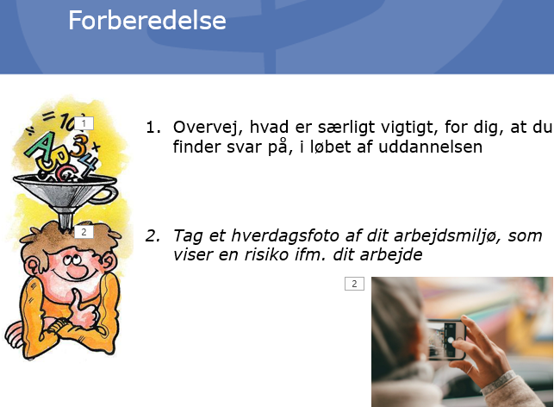
Arbejdsmiljøuddannelsens opbygning - blandet læring og modulopbygget
Hvad er arbejdsmiljø
Historien
Opgaver MED/AMG (lov, aftale og retningslinjer)
MED- og arbejdsmiljøorganisation
Fysisk arbejdsmiljø
E-mail
forberedelse
1 time
Dag 1
Dag 2
Opgave
Dag 3
Frist for aflevering af arbejdsmiljøopgaven
den 26.9.25 inden
kl. 12.00
3 erkendelser fra adfærdspsykologien (påvirkning)
Psykisk arbejdsmiljø
APV (fysisk, psykisk, kemisk, gravid, bil mm.)
Risikovurdering
Sikkerhedsrundering
Registrering af volds- og nærved hændelser samt krænkelser i SafetyNet
Notes:
9 aktiviteter

Slide 3
Program dag 3
Arbejdsskade – (anmeldelse - forsikring, AES og politi) gæst Ulla Stolberg
Psykisk førstehjælp (kollega og/eller psykolog)
Efterbehandling (ulykker, nærved-ulykker, krænkende hændelser og brilleskader)
Præsentation af arbejdsmiljøopgaven (gode ideer)
Opsamling
Serviceinfo
Notes:
Få deltagernes mindset sporet ind på arbejdsmiljø – vis forløbstegning og resumer her hvad vi har været igennem – lad deltagerne fortælle om hvad der er sket hjemme på arbejdspladsen siden sidst – vis program for dag 3

Slide 4
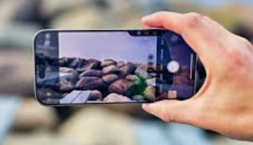
Dit billede - send og fortæl

Slide 5


Læring dag 1 og 2
Hvad er det vigtigste du har lært dag 1 og 2?
Skriv 3 udsagn på en Post-it (kort og læsbart)
Hæng Post-it op på væggen (bliv stående)
Gå rundt og læs de andres udsagn, OG sæt en streg ved
det udsagn du er mest enig i
4. Stop ved din Post-it og tæl streger (bliv stående)

Slide 6
ARBEJDSULYKKER OG ERHVERVSSYGDOMME (11)

Slide 7

Arbejdsskade

Slide 8




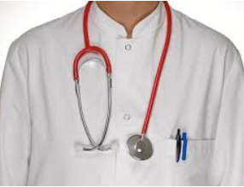

Hvad er en arbejdsskade?
En arbejdsskade dækker over to begreber!
Arbejdsbeskrivelse fra AES + afgørelse
En arbejdsulykke er en fysisk eller psykisk skade, som sker efter en hændelse eller påvirkning. Hændelsen eller påvirkningen skal ske pludselig eller indenfor 5 dage.
En erhvervssygdom er en fysik eller psykisk sygdom eller lidelse, som skyldes arbejdet eller de forhold, som arbejdet er foregået under.
Alle kan anmelde men Læger og tandlæger har pligt til at anmelde erhvervssygdomme til Arbejdstilsynet og Arbejdsmarkedets Erhvervssikring!
Arbejdspladsen har pligt til at anmelde arbejdsulykker til Arbejdsmarkedets Erhvervssikring - det sker online!

Slide 9
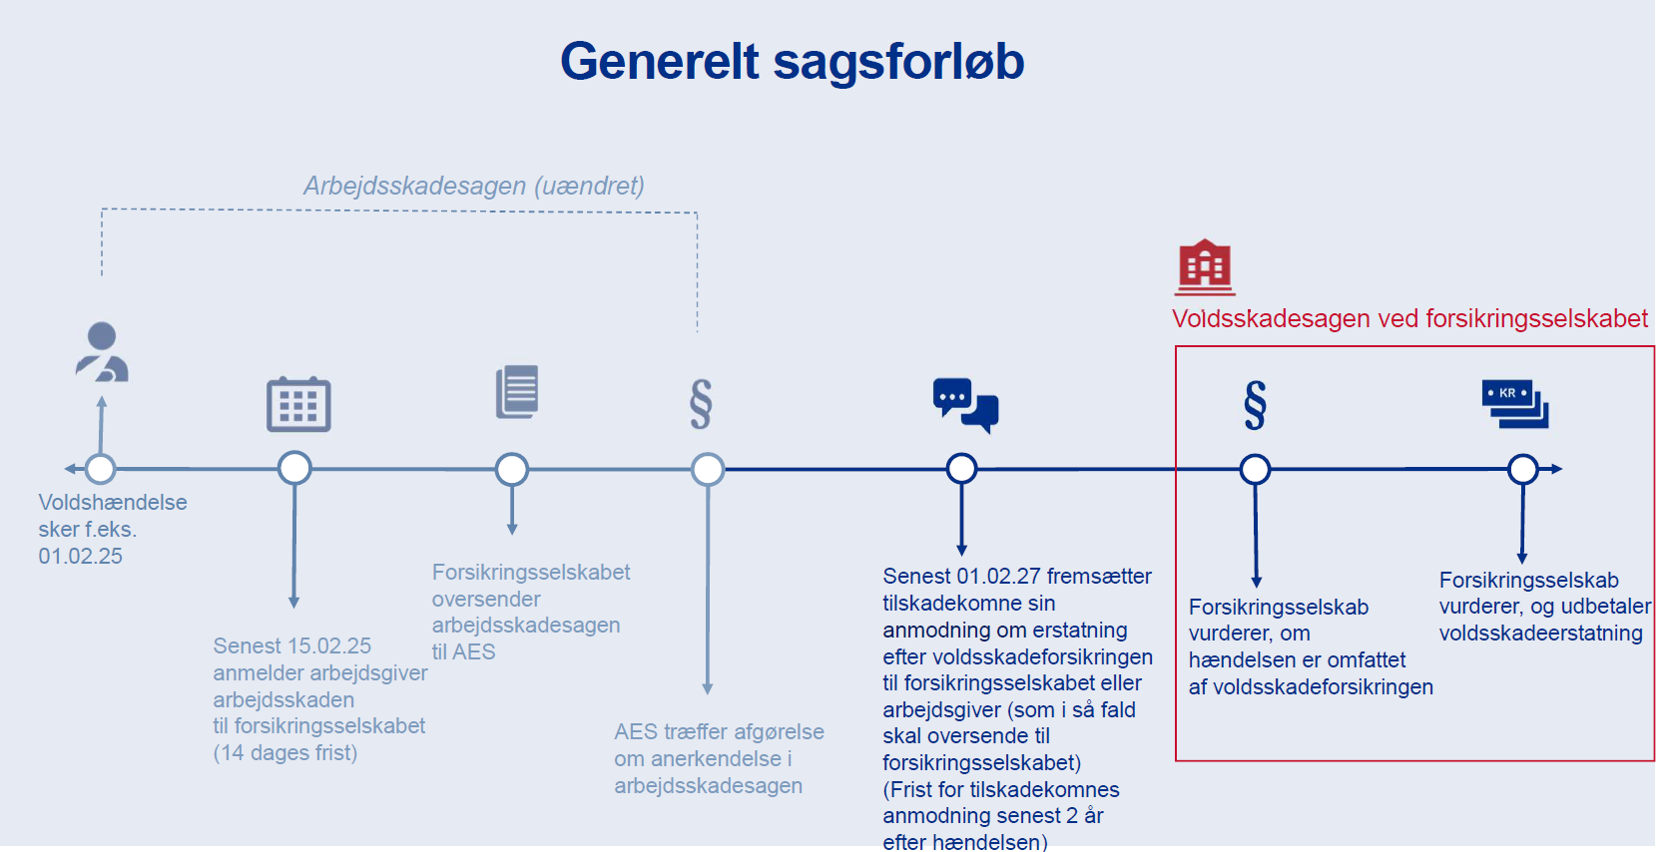
Voldsskadesag - proces

Slide 10

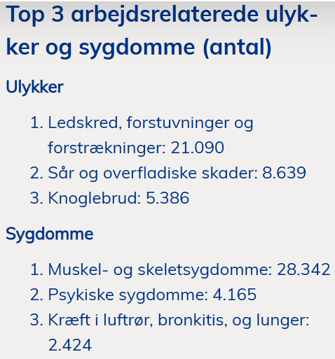
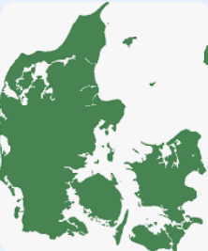
Ulykker og sygdom
- på grund af arbejdet koster samfundet 50 milliarder om året
Kilde: Arbejdsrelaterede ulykker og sygdomme koster samfundet omkring 50 milliarder kroner om året

Slide 11

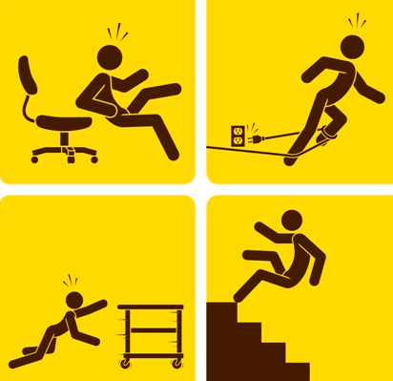
National statistik
Hver femte alvorlige arbejdsulykke er pga. snublen
på de danske arbejdspladser
Kilde: Arbejdstilsynet
Eksem er den arbejdsbetingede sygdom i Danmark, som hyppigst bliver anerkendt
Kilde: Det Nationale Forskningscenter for Arbejdsmiljø

Slide 12
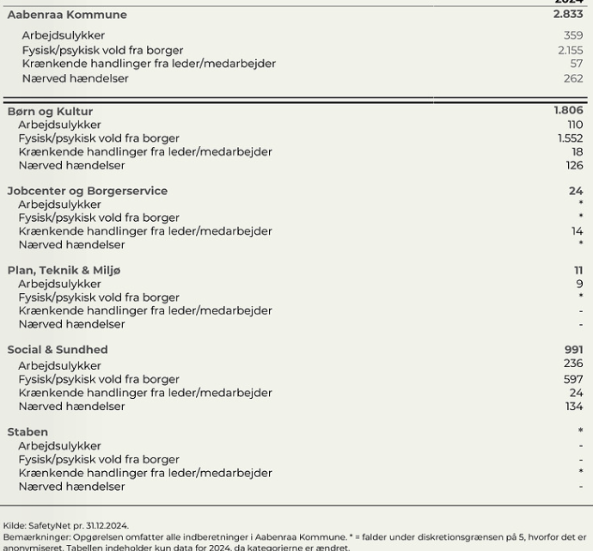
Ulykker i vores organisation
Kilde: HR-regnskab 2024

Slide 13




Ulykker i vores organisation
2024
21% af arbejdsulykkerne skyldes fald
20% af faldene er sket for nyansatte
27% af arbejdsulykkerne udgøres af nyansatte
18% af arbejdsulykkerne skyldes vold ifm. arbejdet

Slide 14
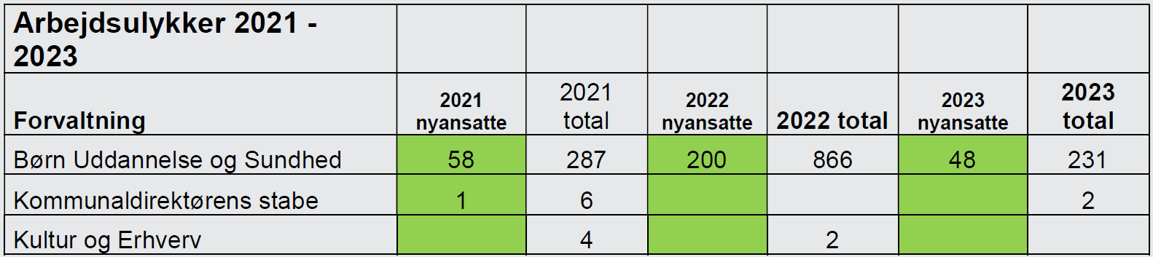
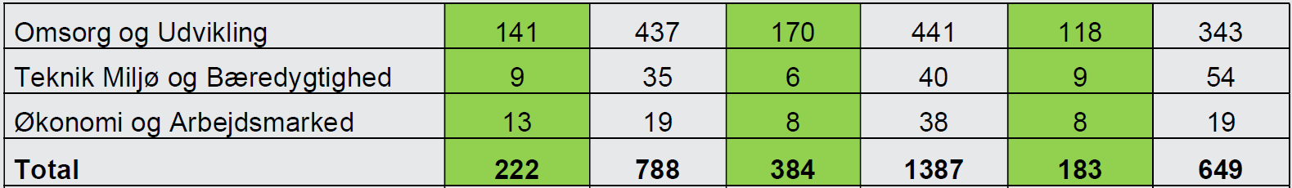
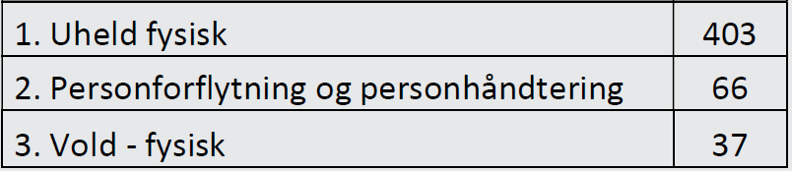
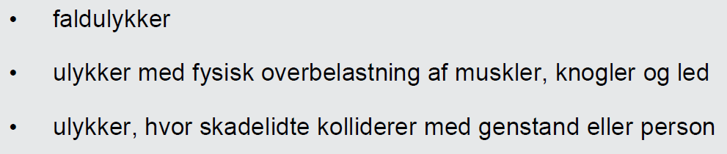
Ulykker i vores organisation
Faldulykkerne udgør i 27% af det samlede antal anmeldte arbejdsulykker.
Arbejdsulykker for nyansatte udgør 28% af det samlede antal anmeldte arbejdsulykker.
Ulykker fysisk – top 3
Ulykkestyper fysisk
Kilde: Arbejdsmiljø- og sundhedsredegørelse 2023

Slide 15
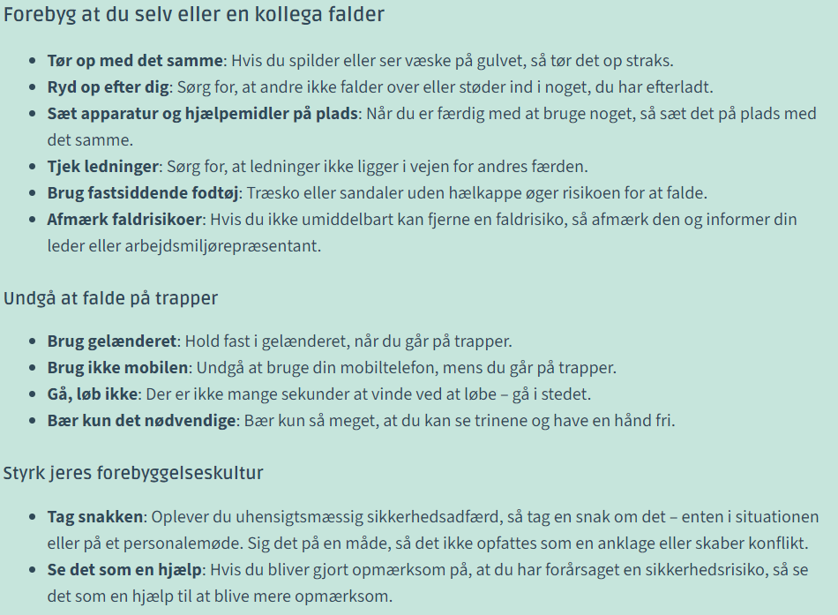

AMG udarbejd leveregler der forebygger

Slide 16

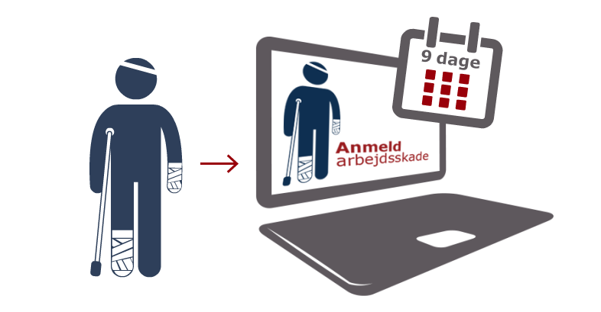




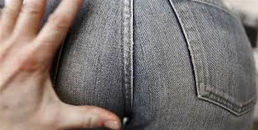
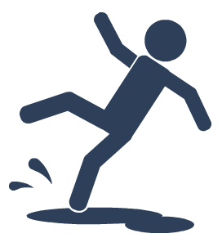
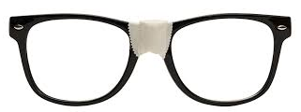
Registrering og analyse i SafetyNet
Registrering af psykisk og fysisk ulykke
Er der fravær eller krisehjælp og/eller udgifter ifm. en hændelse SKAL den anmeldes som en ulykke!
10 dage
Krænkende adfærd (mellem kollegaer)
- Aktiv og passiv handling
- En grov/flere gange nedværdigelse
(mobning/chikane udsagn eller handlinger)
- Handling efter lokal retningslinje
Registrering af psykisk og fysik vold (borger)
Nærved-
ulykke
Brilleskade
Trusler
(Sex-)chikane
Vold
OBS - Handling efter lokal retningslinje
OBS SafetyNet blev taget i brug januar 2018
Notes:
Jer der har mulighed – prøv evt. at gå til Safetynet!

Slide 17






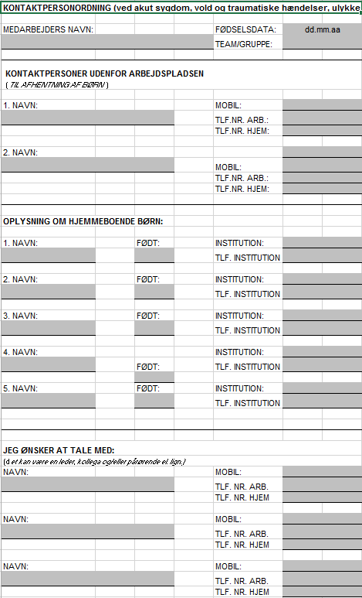
Psykisk førstehjælp – Reagér på nødssituationer
Umiddelbart efter en traumatisk hændelse drages omsorg for ansatte, der enten direkte eller som vidner har været udsat for hændelsen
Hvis der er en særlig risiko for vold i arbejdet, skal arbejdspladsen ifølge Arbejdstilsynet sørge for de nødvendige foranstaltninger vedrørende førstehjælp.
Psykisk førstehjælp er ikke terapi eller behandling, men består af handlinger, der skal vise, at medarbejderen ikke er overladt til sig selv.
Professionel eller kollegahjælp?
Få hjælp døgnet rundt hos:
Psykologisk krisehjælp 24/7 på tlf.: 70109080
Den ansvarlige leder (den, der er til stede) eller den på området valgte arbejdsmiljørepræsentant kan kontakte Human house.
Oplysningsskema vedr. personale

Slide 18
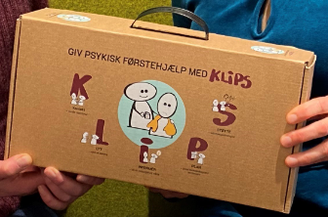
Inspiration
På arbejdspladser hvor der er øget risiko for at blive udsat for voldsomme hændelser, skal vi som kollegaer kunne træde til og hjælpe.
I Vejle Kommune anvender de en psykisk førstehjælps kuffert
Klik på billedet for mere info
Kufferten indeholder et tæppe, et tekrus og særlige handlingskort og adgang til film, der guider i at håndtere situationer, hvor en kollega har oplevet noget voldsomt på arbejdspladsen.

Slide 19





Vold, trusler og chikane
I Aabenraa Kommune tolereres under ingen omstændigheder vold, trusler om vold eller chikane af kommunens ansatte
Har en medarbejder været udsat for vold, trusler eller chikane i forbindelse med sit arbejde skal det håndteres STRAKS!
1
Drag omsorg
A
2
Registrer
Arbejdsulykke v/krisehjælp/fravær
Intern registrering i Safetynet
B
JA
Indenfor 72 timer
3
Anmeldelse
Pædagogiske og/eller behandlings-
mæssige hensyn SKAL beskrives i
en intern registrering i Safetynet
NEJ
4
Følg op og forebyg
Individuel
Konkret
Generel

Slide 20
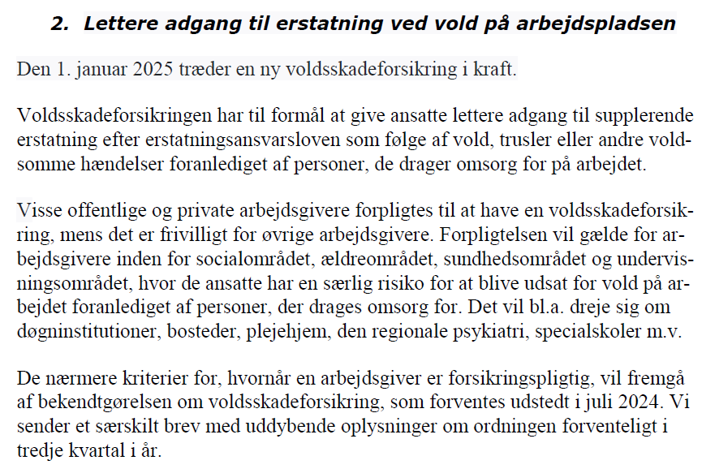

Slide 21
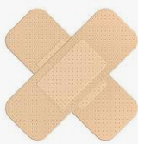


Forsikringsforhold
– arbejdsulykke og brilleskade
Forsikring
Ja/nej anmeldelse til
- Selvforsikret
- Selvstændig juridisk enhed
(Myndighed)
Tilskadekommende modtager en kvittering på anmeldelsen i sin digitale postkasse.
Registrerede ulykker og brilleskader i Safetynet, sikrer sagsbehandling i forhold til forsikring.
Forsikringssag ja/nej
Hvis ja, kan der evt. tilbydes:
Vaccination
Nye briller
Op til 10 behandlinger hos enten psykolog,
fysioterapeut eller kiropraktor
Medarbejder har efterfølgende adgang til egen sag i Safetynet
Tilskadekommende modtager en kvittering på anmeldelsen i sin digitale postkasse.
Her sker sagsbehandlingen

Slide 22

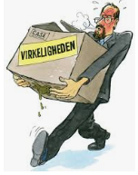

Gruppe øvelse
Opgave:
I samarbejde skal I løse en opgave fra den virkelige verden
15 min.

Slide 23
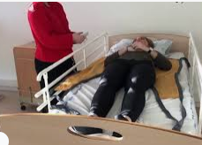
Case 1
Situation i hjemme- og sygeplejen
En medarbejder i hjemmeplejen skal forflytte en borger fra seng til stol. Borgeren er svært overvægtig og dårligt gående.
Der er udarbejdet en APV i borgers hjem og en forflytningsbeskrivelse. Her fremgår det, at der skal anvendes loftlift ved forflytning.
Medarbejderen gør klar til at flytte personen, og fortæller løbende borgeren, hvad der skal ske. Borgeren er ikke samarbejdsvillig og råber, at hun skal gøre som hendes kollega – og tage fat under borgers højre arm, og hive borger op af sengen.
Medarbejderen forklarer, at hun SKAL bruge loftlift til forflytningen, jf. den forflytningsbeskrivelse der er i borgers hjem. Borgeren råber og sparker ud efter medarbejderen. Medarbejderen vælger til sidst at gøre som borger ønsker det.
Idet medarbejderen forsøger at hive borgeren op mærker hun, at borger ikke hjælper meget til selv. Hun trækker yderligere og mærker et smæld i ryggen.
Medarbejderen får straks stærke smerter med udstråling til venstre balde og lår.
Medarbejderen henvender sig til dig som AMR/leder, hvad gør du?

Slide 24
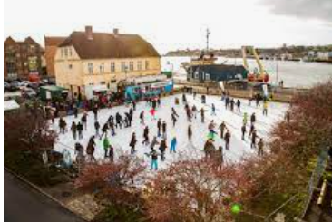
Case 2
Tur på skøjtebanen
SFO’en har planlagt en tur på skøjtebanen med børnene.
3 medarbejdere tager med på turen. Både børn og medarbejdere står på skøjter, får varm kakao og hygger sig.
Alle 3 medarbejdere har stået på skøjter før og er tryg ved aktiviteten.
Der er fart over feltet på skøjtebanen. En af børnene drøner ind i en af medarbejderne.
Medarbejderen falder og slår hovedet og højre side af kroppen. Medarbejderen er konfus og svimmel efter faldet og får kvalme.
Medarbejderen bliver hentet af ambulancen og bliver kørt på skadestuen.
Medarbejderen sygemelder sig efterfølgende pga. hjernerystelse og smerter i kroppen.
Hvad gør du som AMR / leder?

Slide 25
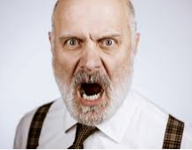
Case 3
Situation i socialpsykiatrien
Arbejdspladsen har ofte borgere, som er udad- reagerende og voldsomme i deres adfærd.
Borger har igennem flere dage været verbalt truende over for flere medarbejdere, men situationerne har været håndteret uden dramatik.
I dag er borgeren vred og senere på dagen meget beruset. Borgeren er højtråbende og forlanger at få sin aftenmedicin allerede før frokost.
Medarbejder A forklarer, at han ikke kan få sin medicin før om aftenen. Borgeren råber voldsomme skældsord og bliver truende overfor medarbejder A. Borgeren råber bl.a.: ”Jeg skal fandeme nok ordne dig du”. Borgeren griber herefter ud efter en stor saks, som han truer medarbejder A med.
Medarbejder A råber om hjælp.
Medarbejder B er i lokalet ved siden af og bliver opmærksom på situationen.
Medarbejder A og medarbejder B samarbejder om at få situationen under kontrol. Borgeren er fortsat højtråbende og truende – og politiet bliver tilkaldt.
Både medarbejder A og B er påvirket af hændelsen efterfølgende, men fortsætter med deres arbejde.
Hvad gør du som AMR/leder da du hører om situationen?

Slide 26

Case 4
Vådt gulv
Medarbejder A er ansat i Rengøringsenheden og gør rent på en skole. Medarbejder A skal vaske gulv og bruger microfiber moppe med vand, som medarbejderen har lært på et internt kursus.
Medarbejder A glider på det våde gulv og lander hårdt og slår halebenet direkte i gulvet. Medarbejderen kan ikke selv rejse sig op, da bagende og ben er følelsesløse. Medarbejder A kalder på hjælp.
Medarbejder B hører at medarbejder A kalder på hjælp og løber afsted for at hjælpe.
Da Medarbejder B ankommer, advarer medarbejder A om det våde gulv, inden Medarbejder B går ind i lokalet. Der kommer en medarbejder C forbi – de er nu to til at hjælpe medarbejder A op.
Medarbejder B og medarbejder C hjælper medarbejder A op fra gulvet. Idet de løfter medarbejder A op mærker Medarbejder B et smæld i lænden.
Medarbejder A bliver hentet af sin mand og kørt til lægen.
Medarbejder B arbejder videre, på trods af smerter i lænden.
Hvad gør du som AMR / leder?

Slide 27
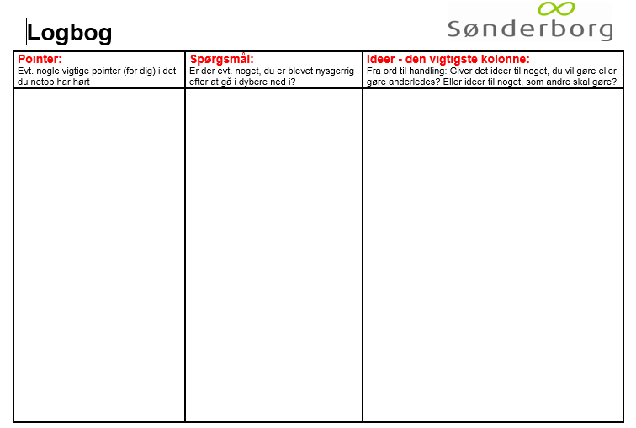
2 min. refleksion + udfyld

Slide 28

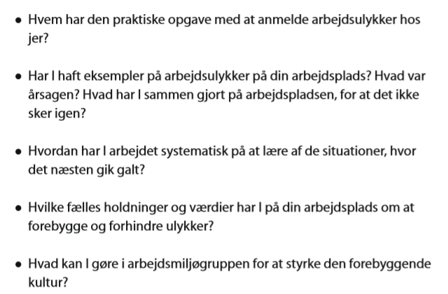


Refleksion – side 98
5 min.

Slide 29



Det ved du noget om nu
Forskellen på arbejdsulykker og erhvervssygdomme
MED-aftalen og andre redskaber og metoder til forebyggelse, registrering, analyse og anmeldelse af ulykker og nærved-ulykker
Det styrker forebyggelsen, når alle arbejdsulykker registreres, analyseres og anmeldes
Arbejdsmiljøgruppens opgaver i forbindelse med arbejdsulykker og nærved-ulykker
Notes:
Hovedpointer

Slide 30
PRAKTISK ARBEJDSMILJØOPGAVE
PERSONLIG HANDLINGSPLAN (13)

Slide 31
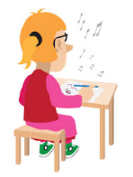
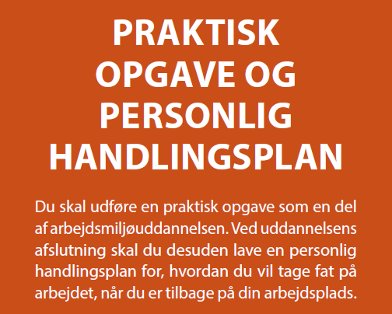
Praktisk opgave

Slide 32
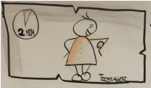
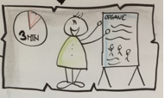

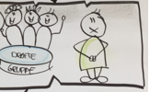
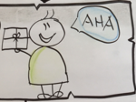
Læringsgruppe
Proces
Vælg en tids tager
Præsentér din arbejdsmiljøindsats (3 min.)
Gruppen stiller spørgsmål til indsatsen
Gruppen drøfter styrker og svagheder i indsatsen imens opgaveejeren er stille og lytter
Opgaveejer oplyser hvad denne tog ”med sig” fra drøftelsen
Vær opmærksom på systematikken og tiden, så alle når at præsenterer og få feedback!

Slide 33
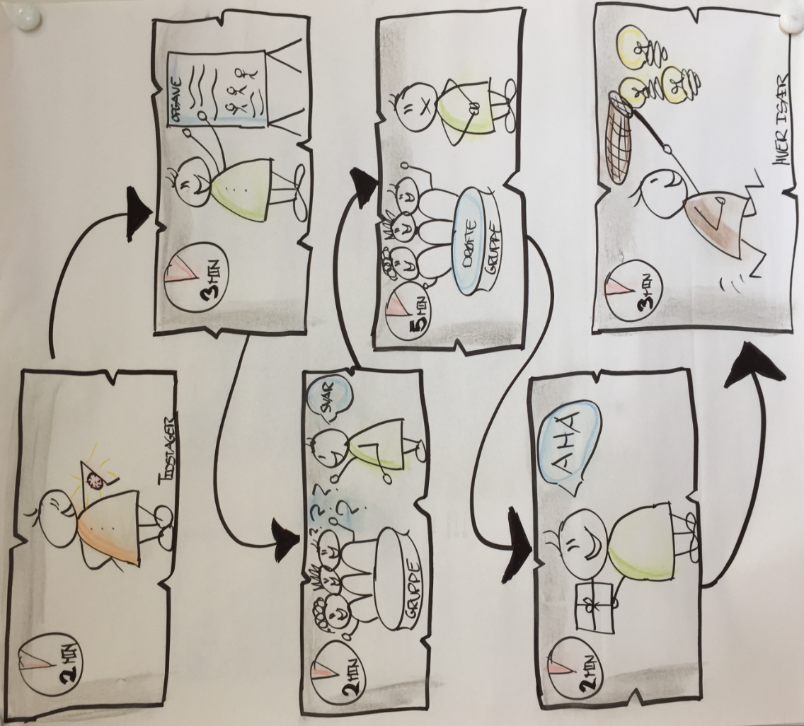
Læringsgruppe
1. Præsentér din arbejdsmiljøindsats
2. Opsamling af hovedpointer i
plenum
Vær opmærksom på systematikken og tiden, så alle når at præsenterer og få feedback!

Slide 34

Grupper
Psykisk arbejdsmiljø
Samarbejde og kommunikation
Psykisk arbejdsmiljø
Struktur og systematik
2
1
Bente, Helle, Karin og Mona
Jeanette P., Ester og Marlene
Blandet
3
Lena, Johannes, Louise, Karina og Pia

Slide 35
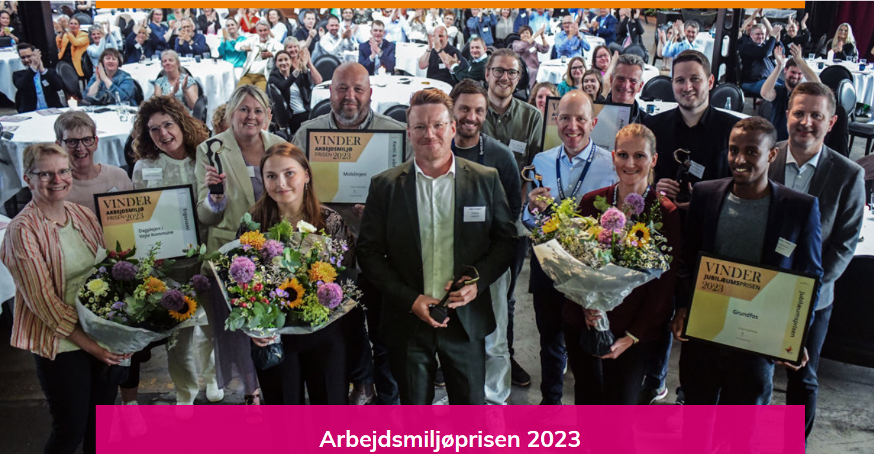
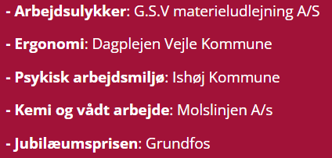
Arbejdsmiljøpris - national
Link – klik her
Læs om vinders indsatser her

Slide 36
2 min. refleksion + udfyld

Slide 37
SAMARBEJDSPARTNERE
(Kapitel 12 side 100)
Notes:
Flyt fokus fra indhold og form til deltagernes UDBYTTE!!!!

Slide 38
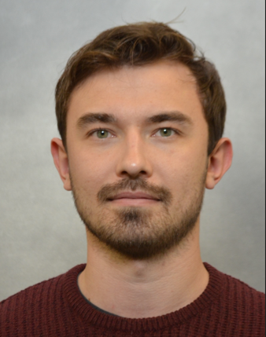
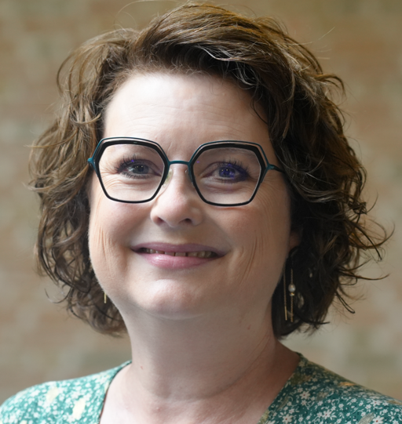
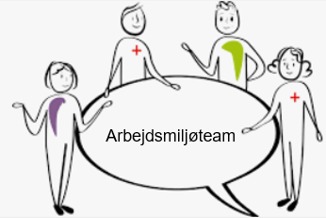
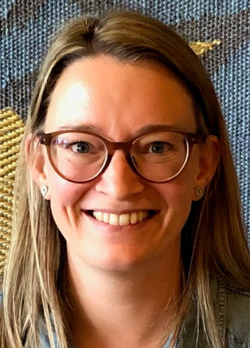

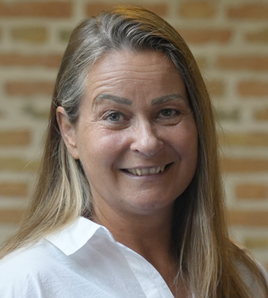

Interne samarbejdspartnere
Teammedlemmer
Faglig ekspertise inden for arbejdsmiljø
Mads Pedersen
Erhvervspsykolog
Ulla Stolberg
Arbejdsskade-
konsulent og
SafetyNetsupport
MED- og arbejdsmiljøteam
Stine Clausen
Fysioterapeut mm.
1 indgang:
arbejdsmiljo@aabenraa.dk
Linda Maron
Fagkoord.
MED- og arbejdsmiljø
Underviser, Diplom i ledelse; Organisation, udvikling og samskabelse, social kapital, lederskab og forandringer, LEAN mm.
Sine Bertelsen
Aut. psykolog
Notes:
I bliver en del af et stærkt netværk med forvaltningens AMR og en arbejdsmiljøprofessionel – jeres AMK. AMK arbejder med arbejdsmiljøet på forvaltningsniveau og samarbejder på tværs i organisationen med de andre AMK´ere.

Slide 39
Kontaktpersoner – i forvaltningerne
​
Social og Sundhed – Mads​
Børn og Kultur – Stine​
Jobcenter og Borgerservice - Linda
Plan, Teknik og Miljø - Linda​
Staben Linda​

Slide 40
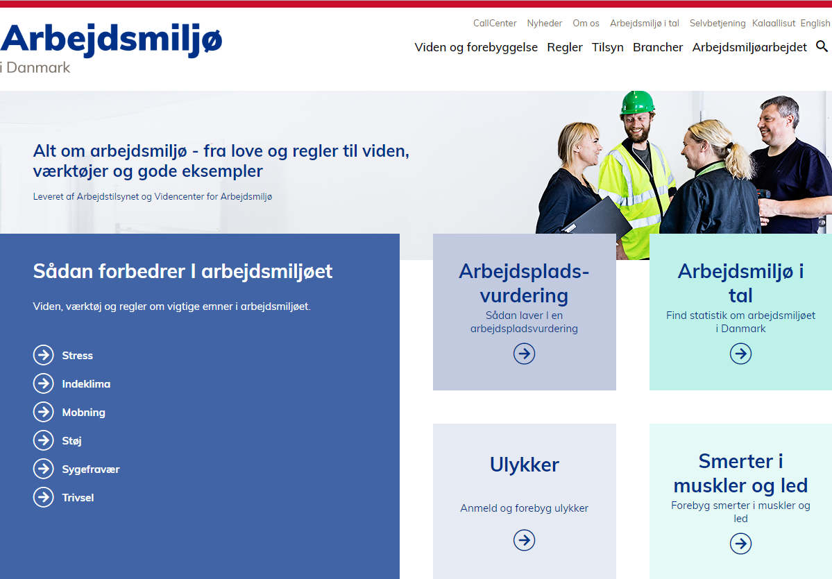
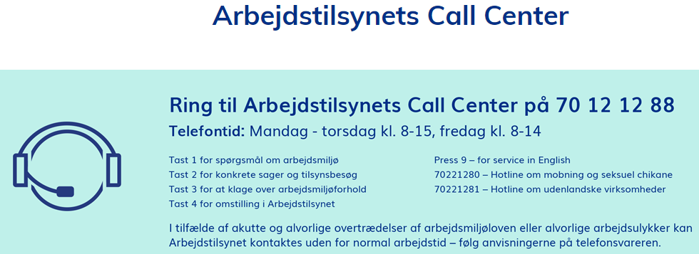


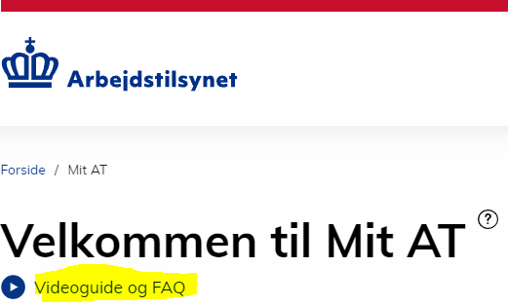

Eksterne samarbejdspartnere
www.at.dk
NYT
AT har lavet en ny service på at.dk.
Mit AT giver bl.a. mulighed for at lave dine egne personlige arkiver over det indhold på at.dk, som du bruger mest – og til at skrive noter om indholdet.
Det Nationale
Forskningscenter
for Arbejdsmiljø
BrancheFælleskabet for Arbejdsmiljø
Arbejdstagere & arbejdsgivere
Notes:
Arbejdstilsynet: Medvirker til at fremme sikre og sunde arbejdspladser. Konkret sker det ved at: 1.Kontrollere virksomhederne - 2.Udarbejde regler - 3. Informere om arbejdsmiljø.
Arbejdstilsynet foretager tilsynsbesøg for at kontrollere, at virksomhederne overholder arbejdsmiljøloven. Hvis reglerne ikke overholdes, giver Arbejdstilsynet påbud og vejleder virksomhederne i, hvordan de bedst kan overholde reglerne.
BFA: Samarbejder arbejdsgivere og arbejdstagere om initiativer til at skabe et bedre arbejdsmiljø både fysisk og psykisk. De udarbejder informations-og vejledningsmateriale.
Videncenter for arbejdsmiljø: Er en del af NFA

Slide 41

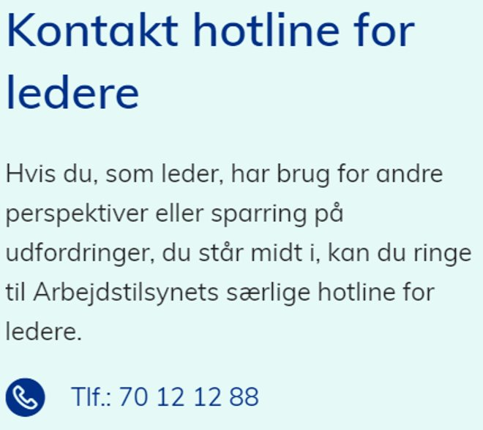
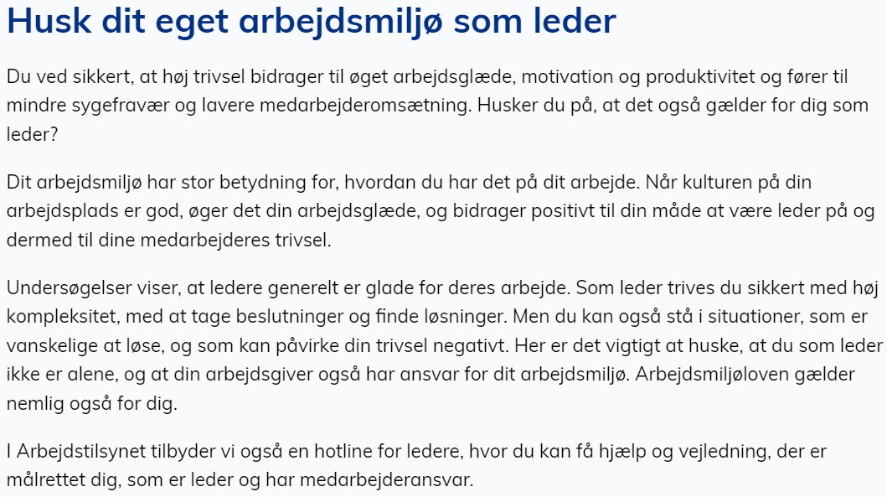
Ledertrivsel
Lederes arbejdsmiljø - Arbejdstilsynet

Slide 42
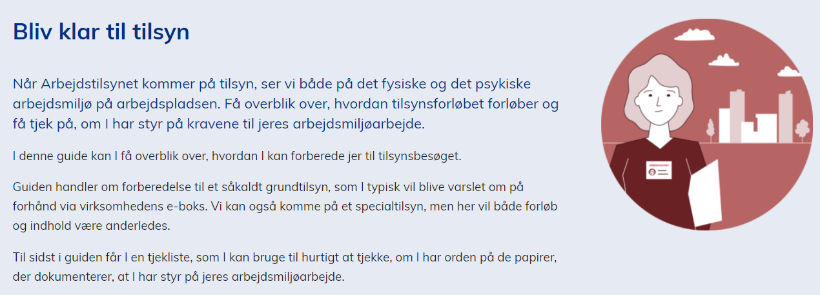
Hvis ”AT” kommer på besøg
Procedure
Kontakt den anden part i arbejdsmiljøgruppen
Kontakt en forvaltningens kontaktperson i MED- og arbejdsmiljøteamet hvis relevant
Vær forberedt jf. AT-guiden se her

Slide 43

Eksterne samarbejdspartnere
Paragraf 12 i arbejdsmiljøloven siger: ”Hvis arbejdsgiveren ikke selv råder over den nødvendige sagkundskab til at varetage sikkerheds- og sundhedsarbejdet i virksomheden, skal arbejdsgiveren indhente ekstern sagkyndig bistand med henblik på at sikre, at de ansattes arbejdsmiljø til stadighed er fuldt forsvarligt.”
Ved undersøgelsespåbud kan følgende nærtliggende autoriserede rådgivningsvirksomheder på det psykosociale område kontaktes:
Arbejdsmiljøeksperten
Dansk miljørådgivning
Hartmanns A/S
Human House
Notes:
Arbejdstilsynet: Medvirker til at fremme sikre og sunde arbejdspladser. Konkret sker det ved at: 1.Kontrollere virksomhederne - 2.Udarbejde regler - 3. Informere om arbejdsmiljø.
Arbejdstilsynet foretager tilsynsbesøg for at kontrollere, at virksomhederne overholder arbejdsmiljøloven. Hvis reglerne ikke overholdes, giver Arbejdstilsynet påbud og vejleder virksomhederne i, hvordan de bedst kan overholde reglerne.
BFA: Samarbejder arbejdsgivere og arbejdstagere om initiativer til at skabe et bedre arbejdsmiljø både fysisk og psykisk. De udarbejder informations-og vejledningsmateriale.
Videncenter for arbejdsmiljø: Er en del af NFA

Slide 44
SERVICEINFO

Slide 45
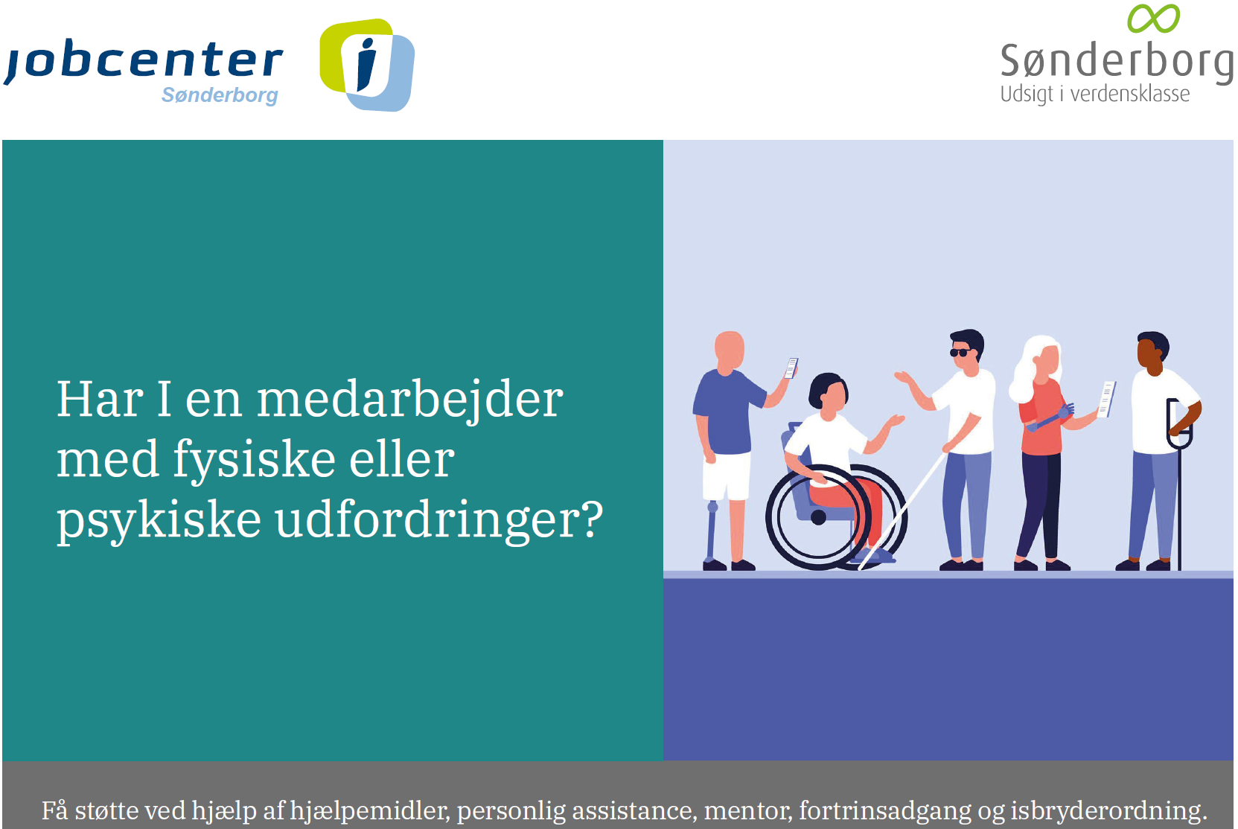
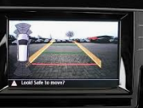
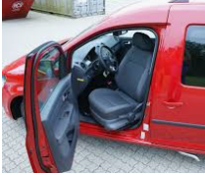

Fastholdelse
Ekstern myndighed!
I den kommune hvor medarbejderen er bosat

Slide 46

Synlighed
Plakat i fx frokostrum
Jeg er din arbejdsmiljørepræsentant
Det er mig der;
Er uddannet til at understøtte sundhed og sikkerhed på din arbejdsplads
Er medlem af den lokale arbejdsmiljøgruppe
Kan fortælle om ”Trivsselsordningen for ansatte”
Udføre arbejdspladsvurderinger, trivselsmålinger og sikkerhedsrunderinger
Analyserer arbejdsulykker og sygefravær
Kan være din bisidder
Er bindeled til ledelsen ifm. arbejdsmiljø
Du kan altid spørge mig om resultater og status på de forskellige arbejdsmiljøindsatser.
Arbejdsmiljørepræsentant
-
Arbejdsmiljøleder

Slide 47

Synlighed via en indsats
Sæt op ved håndvaske
Klik på plakaten for download

Slide 48




Adgang til PC mm.
Skal have
Gerne
Adgang til
Som arbejdsmiljørepræsentant skal du have;
en Sønderborg e-mail adr.
gerne en arbejdstelefon
adgang til en PC (se e-mails + InSite)
E-mail adr.
Mobiltlf.
PC

Slide 49




Leder og AMR – mere uddannelse
Arbejdsmiljørepræsentanten har ret til to supplerende dage inden for det første år og skal derefter tilbydes 1,5 dag de følgende år.
Tirsdag uge 43
Konference
1/2 dags udd.
Arbejdsulykke, nærved-ulykke, intern registrering, brilleskade, APV og handleplan i SafetyNet

Slide 50
OPSAMLING

Slide 51

Jeres forventninger dag 1

Slide 52

Det skal du kunne efter uddannelsen
Oplever du at være ”klædt på” til arbejdet i arbejdsmiljøgruppen?
Kender du til de emner der indgår i uddannelsens formål?
Er du bevidst om betydningen af og retten til supplerende uddannelse?
Notes:
I hvilken grad er du klædt på til at arbejde i arbejdsmíljøgruppen?
I hvilken grad har du kendskab til de emner der indgår i AM-udd. formål?
I hvilken grad er du bevidst om betydningen af varig kompetenceudvikling?
Sæt en samlet post-it der indikerer hvilket niveau du vurderer at du er på i dag

Slide 53
Stil spørgsmålet (Jeopardy)
1,5 dags uddannelse i året som medlem af en AMG.
En proces der foregår en gang årligt i først i AMG og så i LMU.
Gennemgange af arbejdsmiljøet som udføres af leder og AMR.
En ekstern aktør der kan rådgive og vejlede ifm. arbejdsmilø.
Den udarbejdes min. hvert 3. år eller ved væsentlige ændringer.
AMG registrerer, analyserer og medvirker til at det ikke sker igen.
En metode der anvendes for at sikre fx nye arbejdsgange.
En metode til at kortlægge det psykiske arbejdsmiljø.
Det kan man gøre ved at anvende ”nudging” og være en god rollemodel.
En metode der bidrager til et godt samarbejde i AMG.
En metode der bidrager til at systematisere og strukturere arbejdsmiljøarbejdet
Et udvalg der arbejder med det overordnede og strategiske arbejdsmiljø
En hændelse der skal anmeldes indenfor 14 dage i Virk.dk
Du finder svaret i MED-aftalen og AT-vejledning F.3.3-1

Slide 54

Fra diffus til skarp…
Din plan
Virkeligheden

Slide 55

Vigtigheden i at tage små trin

Slide 56

Personlig handlingsplan

Slide 57



Input til personlig handlingsplan side 108 + 109
Dag 1
Dag 2
Dag 3

Slide 58




Dit bevis bliver sendt til dig
HVIS
22
Timer
tilstedeværelse
Anders And

Slide 59


Afsluttende tjek ud
Hvad er det første du går i gang med på arbejdspladsen?

